Slide 1

Здоровье женщины- формула успеха на работе и дома
Социальная реализация и личный имидж. Хорошее самочувствие, сияющая кожа, здоровые волосы и ногти являются не только показателями здоровья, но и важными элементами позитивного имиджа. Уверенность в себе напрямую связана с тем, насколько женщина довольна своим внешним и внутренним состоянием.
                Презентацию подготовила
                инструктор – валеолог,
                медиатор
                социальный реабилитолог-
Л. И.Лагунчик

Slide 2


Здоровье женщины — это главный фундамент, на котором строится её профессиональный успех, семейное благополучие и личная реализация. Энергичность, высокая концентрация и эмоциональная устойчивость напрямую зависят от физического состояния, поэтому забота о себе — это не эгоизм, а главный ресурс для достижения целей.
Женское здоровье — это комплексное понятие, которое охватывает как физическое, так и психоэмоциональное благополучие женщины. В современном мире именно от состояния организма и душевного равновесия во многом зависит способность женщины добиваться высоких результатов в работе, гармонично развиваться и активно участвовать в жизни общества.

Slide 3


Значение женского здоровья в контексте карьеры и социальной активности
Современные женщины не ограничиваются выполнением только семейных обязанностей: они стремятся к профессиональному росту, занимают руководящие должности и активно участвуют в общественной деятельности. При этом женское здоровье нередко оказывается в центре внимания, поскольку его уровень непосредственно сказывается на работоспособности, стрессоустойчивости и способности вести активный образ жизни.
Лучшая тактика - это профилактика
🩺 Физический базис: профилактика и забота
Регулярный чекап: ежегодный визит к гинекологу, маммологу и базовые анализы крови (ферритин, витамин D, гормоны щитовидной железы).
Полноценный сон: строго 7–8 часов для восстановления нервной системы и регуляции гормонов сытости и стресса.
Движение каждый день: Движение - важнейшее условие жизни человека! Минимум 30 минут активности (ходьба, бассейн, йога) для поддержания тонуса сосудов и снижения уровня кортизола.

Slide 4
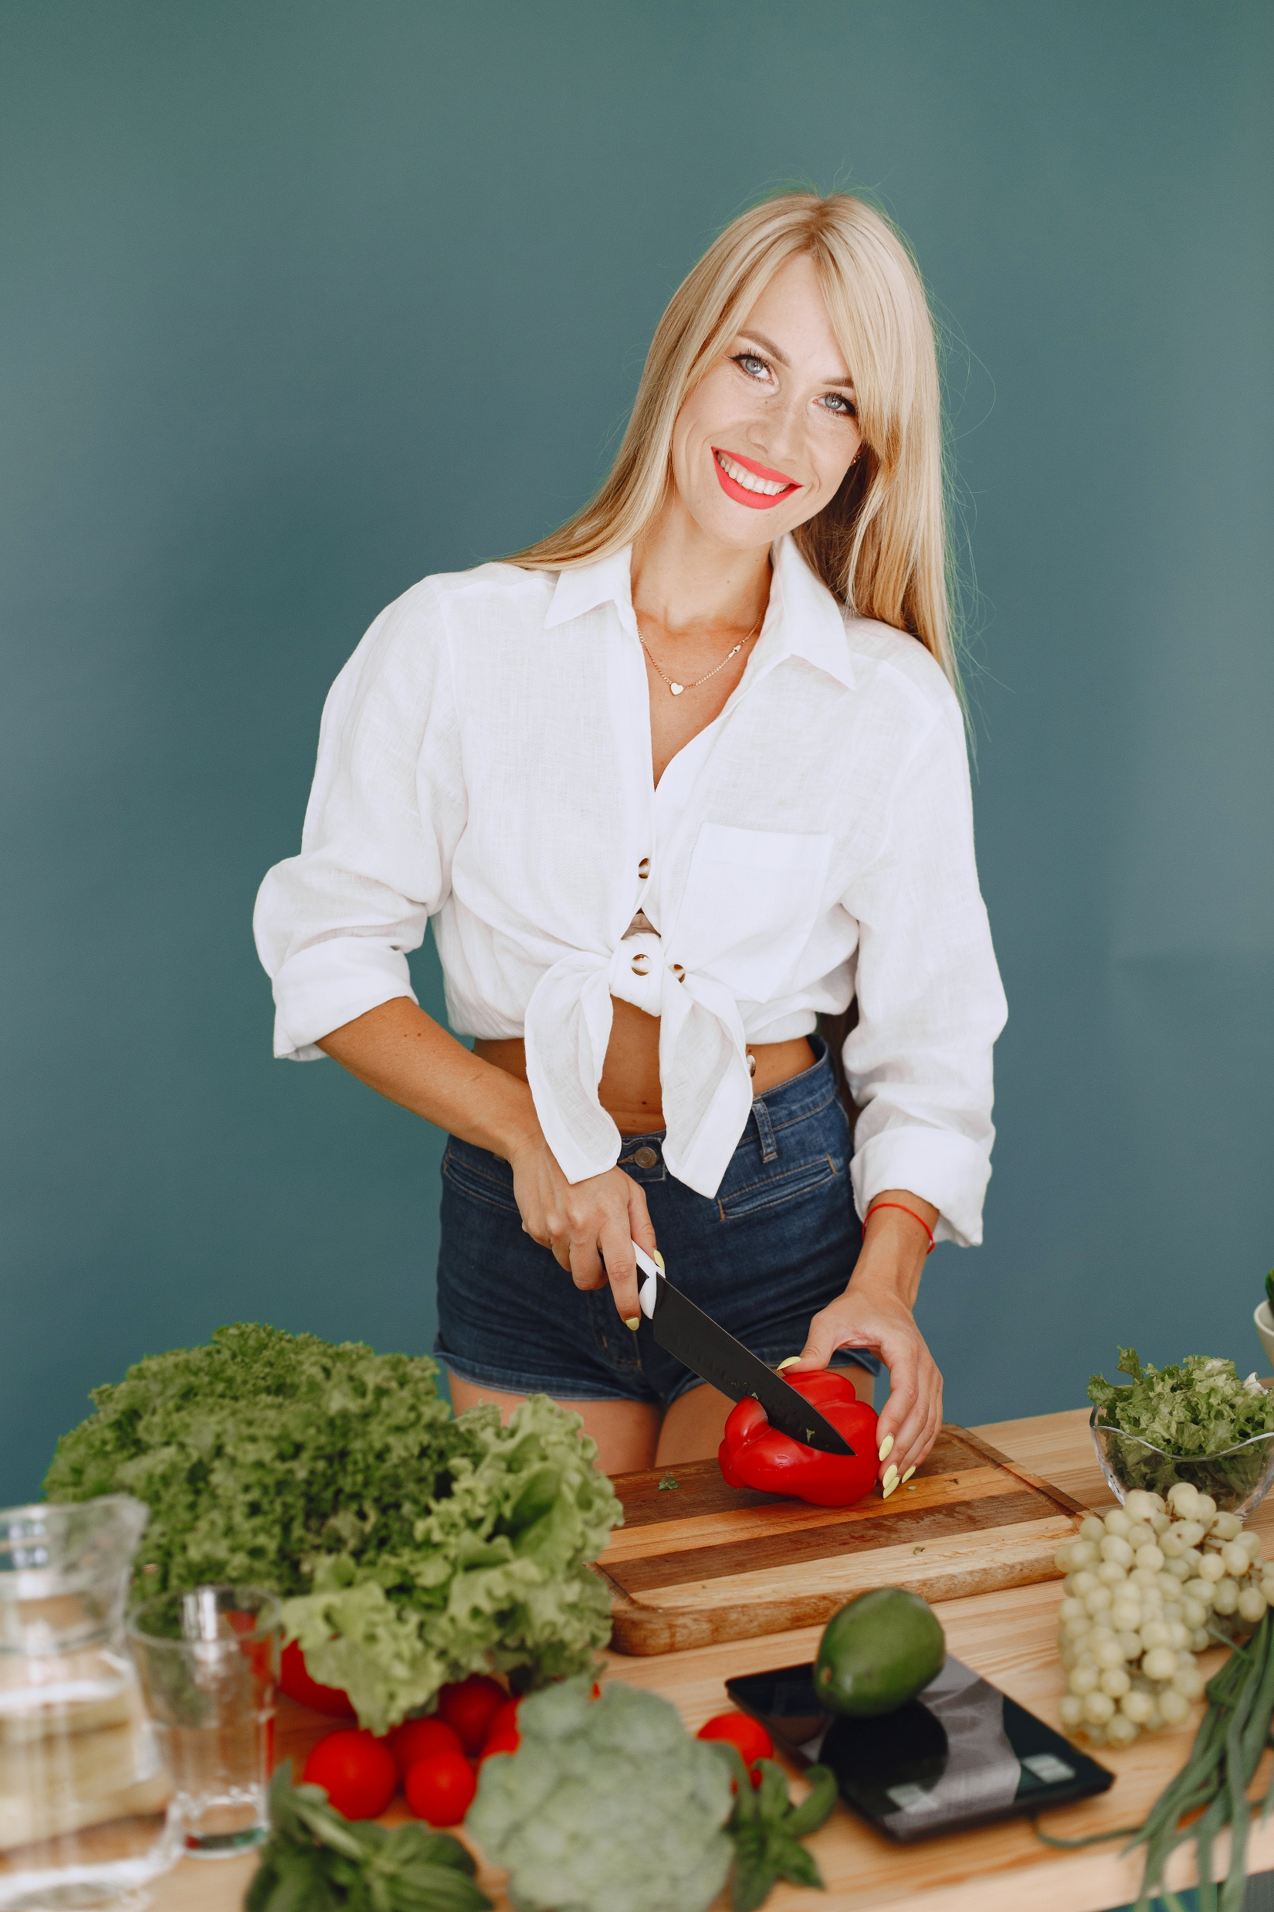
🍏 Питание для энергии, а не для стресса
Сбалансированный рацион: упор на чистый белок, полезные жиры (рыба, авокадо, орехи) и клетчатку.
Минимум сахара: ограничение быстрых углеводов для избежания резких скачков усталости и апатии в разгар рабочего дня.
Водный баланс: чистая вода вместо бесконечных чашек кофе, которые лишь маскируют истощение.
Питание и микронутриенты
Рацион, богатый белками, полезными жирами, углеводами и необходимыми витаминами, обеспечивает организм энергией и поддерживает иммунитет. Правильное питание помогает нормализовать гормональный фон, улучшает состояние кожи и волос, а также способствует поддержанию оптимального веса.
Пример: употребление достаточного количества белков (рыба, птица, яйца, бобовые) способствует восстановлению мышц, укреплению ногтей и волос. Омега-3 жирные кислоты из рыбы и орехов полезны для сердца и нервной системы. Клетчатка из овощей и фруктов регулирует пищеварение и стабилизирует уровень сахара в крови.
Рекомендация: включать в меню разнообразные продукты, следить за балансом БЖУ (белков, жиров, углеводов) и не забывать о важности микронутриентов — железа, кальция, магния, витамина D и других веществ, необходимых для полноценной работы организма.

Slide 5

Забудьте о перфекционизме. Невозможно все делать на отлично, поэтому надо расставлять приоритеты: что-то делаем хорошо, что-то на среднем уровне, а что-то как получится.
Доверяйте и делегируйте. У женщины много задач и мало времени. Поэтому без делегирования не обойтись.
Четко проводите границы между работой и личной жизнью. Например, поставьте себе цель начинать в 8:00 и заканчивать работу в 18:00, в выходные — отдыхать. Первое время будет тяжело, но со временем Вы поймете, что это правильно. Со всей силой отработали, затем переключились, забыли про работу и провели время с семьей. Чередование работы и отдыха ВСЕГДА держит в тонусе!.
Делай что должно, и будь что будет. Понимайте пределы своих возможностей. Не все зависит от Вас. Вы не всегда можете управлять своими планами и делами, но можете делать то, что напрямую зависит от вас.
  🧠 Психологический баланс: работа и дом
Делегирование: разделение домашних обязанностей с близкими и передача рутинных задач коллегам.
Отказ от перфекционизма: признание права делать некоторые вещи «просто нормально», а не идеально.
Жесткие границы: четкое разделение рабочего и личного времени (например, никакого чтения рабочих чатов после 19:00 и в выходные).
Рекомендация: осознанные практики (медитация, дыхательные упражнения), регулярный отдых и психологическая поддержка (терапия, коучинг, общение с близкими) помогают лучше контролировать эмоциональное состояние и сохранять оптимизм.

Slide 6


Основные аспекты женского здоровья
Гормональный баланс
Гормоны играют определяющую роль в работе женского организма, влияя на репродуктивные функции, настроение, метаболизм и энергообмен. Небольшие колебания гормонов — явление нормальное, однако серьезные сбои, вызванные стрессом, неправильным питанием или хроническими заболеваниями, способны снижать работоспособность и ухудшать общее самочувствие.
Репродуктивное здоровье
Репродуктивная система женщины напрямую связана с ее общим здоровьем и психологическим благополучием. Менструальные нарушения, гинекологические заболевания и осложнения при беременности — все эти факторы отражаются на качестве жизни и эффективности в работе.
Пример: затянувшийся предменструальный синдром (ПМС) может приводить к снижению концентрации, быстрой утомляемости и эмоциональной нестабильности, что усложняет выполнение рабочих обязанностей и влияет на отношения с коллегами.
Рекомендация: посещать гинеколога не реже одного-двух раз в год для профилактического осмотра, тщательно следить за менструальным циклом и при возникновении подозрительных симптомов обращаться к специалисту как можно скорее.

Slide 7

Физическая активность и режим дня
Регулярные физические нагрузки способствуют укреплению сердечно-сосудистой системы, нормализации массы тела и улучшению настроения за счет выработки эндорфинов. Соблюдение режима дня и полноценный сон крайне важны для восстановления организма, особенно в условиях напряженной работы и стрессовых ситуаций.
Пример: женщина, которая регулярно занимается фитнесом или йогой, в среднем легче переносит стресс и обладает большим запасом энергии для выполнения рабочих задач. Даже короткая прогулка на свежем воздухе в обеденный перерыв может повысить концентрацию и поднять настроение.
Рекомендация: стремиться к физической активности не менее 150 минут в неделю. Важно учитывать индивидуальные особенности организма и подбирать подходящие виды спорта: плавание, пилатес, танцы или просто пешие прогулки. Стараться ложиться спать в одно и то же время, чтобы нормализовать биоритмы.

Slide 8
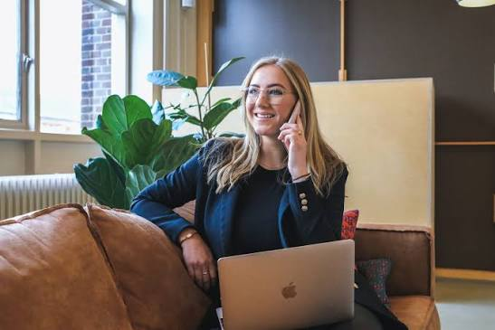
Влияние женского здоровья на карьерный рост и социальную реализацию:
Когда женщина уделяет достаточное внимание своему здоровью, это автоматически отражается на ее профессиональной эффективности и общественной активности:
1.Рост продуктивности. Сбалансированный гормональный фон, достаточное количество сна и умеренные физические нагрузки повышают умственную и физическую работоспособность.
2.Развитие лидерских качеств. Уверенность в себе, умение быть стрессоустойчивой и мотивировать команду — важные лидерские компетенции.
3.Репутация и личный бренд. Современное общество ценит гармоничное сочетание профессионализма и внутренней силы.

Slide 9

Практические рекомендации по поддержанию женского здоровья
В качестве основных направлений для сохранения и укрепления женского здоровья, а следовательно, и для улучшения профессиональных и социальных перспектив несколько ключевых рекомендаций:
Регулярные медицинские осмотры. Посещайте гинеколога, эндокринолога и терапевта не реже одного раза в год. Не откладывайте визиты при появлении симптомов гормональных или репродуктивных нарушений.
Здоровый образ жизни. Сбалансированное питание, физические тренировки, отказ от вредных привычек — базис для хорошего самочувствия. Обращайте внимание на потребление витаминов и минералов, необходимых для поддержания общего тонуса и профилактики дефицитов.
Управление стрессом. Практикуйте методы релаксации (медитацию, йогу, прогулки на природе), старайтесь грамотно планировать день, чтобы избегать эмоциональных перегрузок. Обращайтесь к психологу или коучу, если чувствуете, что вам необходима дополнительная поддержка.
Регуляция режима сна. 7–8-часовой ночной отдых в одно и то же время. Хронический недосып негативно влияет на работоспособность, гормональный баланс и иммунитет.
Развитие эмоционального интеллекта. Учитесь понимать свои эмоции, распознавать их триггеры и адекватно выражать чувства. Это поможет выстраивать здоровые отношения в коллективе и с близкими, а также сохранит психическое равновесие.
Планирование беременности и репродуктивного здоровья. Если вы планируете беременность, обсудите с врачом все сопутствующие факторы: питание, физические нагрузки, дополнительные витамины. При необходимости воспользуйтесь консультациями узких специалистов.

Slide 10
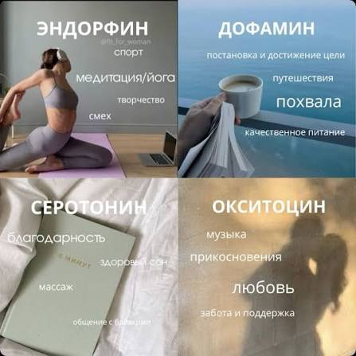
Рефлексия
Женское здоровье является фундаментом, на котором строится профессиональный успех и социальная реализация. Регулярные медицинские осмотры, поддержание гормонального баланса, осознанный подход к питанию и физической активности, а также умение управлять стрессом — все это в комплексе повышает качество жизни, помогает достигать поставленных целей и раскрывать личностный потенциал.
Современная женщина не должна выбирать между карьерой и здоровьем: гармоничное развитие возможно только при соблюдении баланса между физическим, эмоциональным и интеллектуальным аспектами жизни. Забота о себе позволяет избегать многих проблем, связанных со стрессом и хроническими заболеваниями, а также открывает путь к новым горизонтам профессионального роста и общественного признания.
Помните, что ваше здоровье — это ваш главный ресурс. Берегите его, инвестируйте в свое самочувствие, и результаты не заставят себя ждать: обретая внутреннюю гармонию и стабильность, женщина получает возможность достигать высот в карьере и активно вносить вклад в развитие общества, реализуя свой потенциал на всех уровнях.

Slide 11

Спасибо за внимание!

